Slide 1
Мультимедийная презентация к уроку математики по теме «Арифметические действия над числами» 4 класс УМК «Школа 2100»
Учитель начальных классов высшей категории Мавлетбаева Ильмира Сагитовна

Slide 2
УСТНЫЙ СЧЁТ
125+250=
375
895-360=
535

Slide 3
246+320=
566
951-741=
210

Slide 4
354+210=
564
952- 350=
602

Slide 5
1300–600=
700
850+640=
1490

Slide 6
2013
515
800
500
198

Slide 7
1200+Х х2= 2600
Х-2600:2=1200
2600-Х=1200х2
1200 х Х -600=3000
Б
А
Р
С

Slide 8
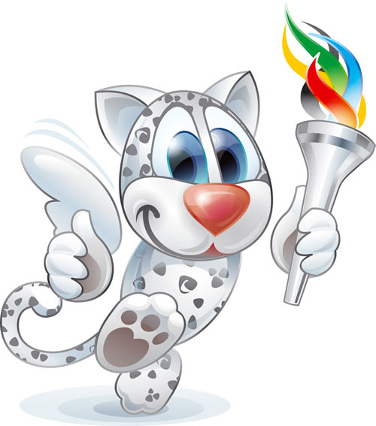

Slide 9
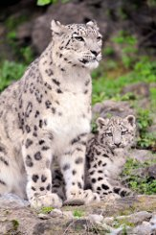
Талисман казанской XXIX-II= Универсиады — Юни (Unie), котенок крылатого снежного барса.
Снежный барс или ирбис млекопитающее из семейства кошачьих, обитающее в горных массивах Центральной Азии . Взрослые самцы весят от 6500:100 = до 7500:100=
кг. Длина тела - до 500см -200см 90дм =
м см. Хвост толстый, покрытый густой шерстью Барс занесен в Международную Красную книгу и Красную книгу России. Крылатый снежный барс является национальным символом республики Татарстан.
XXIX

Slide 10
Самостоятельная работа
Задание №2 (б)

Slide 11
Физминутка
Раз, два, три, четыре, пять,
Начинаем приседать!

Slide 12
в

Slide 13
Берегите животных!

Slide 14
Задача №4(б)
1) 320 * 5 = 1600(кг) – масса моржа 2) 1600- 1300 = 300(кг) – масса дельфина Ответ: масса дельфина
равна 300 кг.

Slide 15
Проверка результативности урока Блиц-опрос

Slide 16
1 вопрос.
Уравнение это?
Равенство с
неизвестной
неравенство
предложение

Slide 17
1 вопрос.
Равносторонний
треугольник это
Все углы прямые
Все стороны равны
у которого 4
вершины

Slide 18
2 вопрос.
Выбери буквенное
составное выражение
(а + 18):5
5км +10 км
2+х=10

Slide 19
3 вопрос.
Действия при
решении
составного выражения
Всё по порядку
Сначала выполняю
в скобках, потом
следующие действия
Сначала сложение
и вычитание,
потом в скобках

Slide 20
4 вопрос.
Какая по счёту
УНИВЕРСИАДА
в
Казани?
XXX
XXVII
XVII

Slide 21
Домашнее задание.
Творческое задание:
Придумать задачу на движение
о животных,
о которых мы сегодня говорили

Slide 22
СПАСИБО ЗА УРОК!

